Slide 1
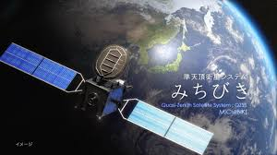
Ｇ空間ＥＸＰＯ２０２１「講演・シンポジウム」
地理教育コーナー
「地理総合スタート！ ～Ｇ空間技術で
楽しく学ぶ地理・地形・歴史～ 」
地図みらいコンソーシアム

Slide 2
Ｇ空間ＥＸＰＯ２０２１ 地理教育コーナー 公開プログラム
テーマ① 「地図と地理空間情報でとらえる国土」
【地理総合】【地理探究】向け
【地図発展の歩み、未来への可能性】
１－１「地理教材共有サイト」
１－２ 「授業で使える当館所蔵地図」
１－３ 日本の歴史GISプラットフォームの構築
-Japanese Old Maps Online-
１－４ ゼンリンミュージアムの常設展示と、新たに存在が確認
された伊能小図（實測輿地圖）の紹介
１－５ 長久保赤水「赤水図」の新たな地理教育への活用

Slide 3
テーマ① 「地図と地理空間情報でとらえる国土」
１－１「地理教材共有サイト」
企画・制作 ICTでシェアする地理教材研究会
（後援 全国地理教育研究会）
【リンク】https://sites.google.com/view/geoclass2020/
【概要】 地理総合の必修化で地理を初めてご担当する先生方にご活用していただくべく、全国の地理教員が地理総合の教材などを公開しているもの。
【見どころ】（授業で取り上げる際のヒント・コメント等）
ダウンロードも改変も可能な形で公開しているので、学校や生徒さん実態に合わせて適宜改変してご利用ください。

Slide 4
テーマ① 「地図と地理空間情報でとらえる国土」
１－２ 「授業で使える当館所蔵地図」
岐阜県図書館
【リンク】
https://www.library.pref.gifu.lg.jp/school-personnel/education-support/holding-map/
【概要】（授業で取り上げる際のヒント・コメント等）
岐阜県図書館には約15万点の地図があります。その中から、学校の授業に使える地図を選び、画像と解説を付けて紹介しています。学校での授業はもちろんのこと、その他一般の方の学習などにも幅広く利用していただけます。
これらのコンテンツは、小・中・高等学校の教員で組織する地図活用研究会にて作成しています。
（活用地図の問い合わせは、岐阜県図書館サービス課郷土・ 地図情報係まで）

Slide 5
テーマ① 「地図と地理空間情報でとらえる国土」
１－３ 日本の歴史GISプラットフォームの構築
①「ARC地図ポータルデータベース」
企画・制作 立命館大学
【リンク】(https://www.dh-jac.net/db/maps/search_portal.php)
「ARC地図ポータルデータベース」においては、国内外における多数の機関が所蔵する5,000点以上の古地図を検索・閲覧することが可能です。このデータベースでは、所有する機関によって異なる所蔵形態やデジタル化のレベルにある古地図を、メタデータの標準化や複数言語対応の支援を通じて、統一的に公開・検索できるようにして利便性を高めています。

Slide 6
テーマ① 「地図と地理空間情報でとらえる国土」
１－３ 日本の歴史GISプラットフォームの構築
② 「日本版Map Warper」 立命館大学
【リンク】https://mapwarper.h-gis.jp/
「日本版Map Warper」は、Tim Waters氏が開発した地図を共有して公開するためのオープンソースのウェブアプリケーションの「Map Warper」の日本版です。 特に日本関連の地図が収集されています。
このアプリケーションの特徴の一つとして、Web上で誰でもジオリファレンスすることができるという点があげられ、ジオリファレンスされた地図は、現在の地図と重ね合わせて比較することができます。
このアプリケーションにおいては、アップロードされた地図の空間参照情報、タイトル、ノート、メタデータなどの検索や、地図上の特定範囲や発行年に基づく時空間での検索が可能です。
また、「日本版Map Warper」にアップロードされている地図は、GeoTIFF、WMS、XYZタイルなど、様々な形式に変換して共有することができます。

Slide 7
テーマ① 「地図と地理空間情報でとらえる国土」
１－３ 日本の歴史GISプラットフォームの構築
③-Japanese Old Maps Online- 立命館大学
【リンク】https://japanese-old-maps-online-rstgis.hub.arcgis.com/
「Japanese Old Maps Online」は、日本の古地図を取り込み、高度な空間分析を行うことを目的とするArcGIS Hubをベースとしたオープンデータサイトです。
GISを専門としない研究者、学校、博物館などの教育現場での利用者が、Webアプリケーション上で高度な空間分析を行うことができる点が特徴です。
「Japanese Old Maps Online」のデータ閲覧ページでは、対象データを使った独自のマップ作成や、複数のマップの重ね合わせ、ベクターデータ化などを行うことができます。また、CSV、KML、シェープファイル、GeoJSONの各形式を選択してデータをエクスポートすることもできます。

Slide 8
テーマ① 「地図と地理空間情報でとらえる国土」
１－４ ゼンリンミュージアムの常設展示と、
新たに存在が確認された伊能小図（實測輿地圖）の紹介
ゼンリンミュージアム (協力：日本地図学会)
【リンク】https://firestorage.jp/download/69e59511ef31e58a4ac6a93134ea93261e70ac07
【概要】「地図の楽しさ」は、地図に描かれた文字を読むことだけでなく、1枚の地図の先に広がる物語を知ることにあります。
ゼンリンミュージアムでは、「歴史を映し出す地図の博物館」という展示コンセプトものと、日本地図の変遷を一連の流れでご覧いただけます。時代の叡智を結集した地図が紡ぐ歴史の物語をお楽しみください。
幕府に上呈された伊能図の正本は明治時代に全て焼失しており、伊能小図の副本全3枚の現存が確認されたのは、2002年の東京国立博物館所蔵図以来2例目となります。保存状態が良好で当時の色彩が残る伊能図の発見により、伊能図研究の更なる進展が期待されています。

Slide 9
テーマ① 「地図と地理空間情報でとらえる国土」
１－５ 長久保赤水「赤水図」の新たな地理教育への活用
高萩市、長久保赤水顕彰会(日本地図学会・企画協力)
１ 「その先を往け！日本地図の先駆者 長久保赤水」（約50分）
和泉元彌さんが長久保赤水役とナビゲーターをつとめ、赤水の幼少期から晩年まで日本地図製作の経緯を含め、史実に基づき描いている。家族や学友に支えられ成長した赤水は、地図製作という大志を掲げ、学才に惹かれた多くの人々がその志に力を貸した。赤水の一歩は現代、未来へと繋がっている。
リンク先 https://youtu.be/w9d7mvNsXa4
２ 「～地図は何を語る～長久保赤水が可視化した日本」（約19分）
日本地図学会と長久保赤水顕彰会の共同企画で制作した動画です。赤水顕彰会がオリジナルで作成した「赤水図」の拡大床敷地図をどのように地理教育に活用できるか、実用的な手法を解説。
リンク先 https://youtu.be/-wcSBTzBRz4
３ 「長久保赤水 国の重要文化財指定記念・特別展の紹介と解説」（約16分）
令和２年９月３０日付国の重要文化財に指定された赤水関連資料の展示会期間中、「改正日本輿地路程全図」をはじめ中国地図、世界地図に至るまでそれぞれの資料を詳細に解説。
リンク先 https://youtu.be/Qc1KMXwDg0Q

Slide 10
テーマ① 「地図と地理空間情報でとらえる国土」
１－５ 長久保赤水「赤水図」の新たな地理教育への活用
高萩市、長久保赤水顕彰会(日本地図学会・企画協力)
【見どころ】（授業で取り上げる際のヒント・コメント）
日本地図製作において著名な「伊能忠敬」に至るまでの先人「長久保赤水」や、その長久保赤水が参考にした数々の先人たちの地図や資料、現代の「日本地図」が完成するまでの明確な経緯と時系列を学び、伊能忠敬の「伊能図」と長久保赤水の「赤水図」は特徴的に何が異なるのか、児童生徒・学生が明確に答えられるように学ぶことも重要。
高萩市教育委員会と長久保赤水顕彰会は日本地図学会と３者連携し、「赤水図」５倍拡大床敷地図（423×644cm）を地理教育で活用することを提言しています。拡大再現した江戸時代の明確な日本地図上に実際に乗って、見て、触れて、その地図から読み取ること（地図を読む）を学び、生徒自らが現代地図と比較検証し発見をする、そうした体験的な新たな地理教育へのヒントが、今回のプログラムに込められています。
【拡大床敷「赤水図」製作窓口など】 http://nagakubosekisui.org/archives/4002

Slide 11
Ｇ空間ＥＸＰＯ２０２１ 地理教育コーナー 公開プログラム
テーマ② 「命を守る防災教育と地理空間情報」
【中学地理】【地理総合】向け
２－１ オンライン講座：学区の地図を活用した災害
リスクの理解
２－２ 大分県の防災・減災に役立つ情報を発信！「おおいた減災スクラム」
２－３ 位置情報×防災 位置情報データは防災を
変えることができるか

Slide 12
テーマ②「命を守る防災教育と地理空間情報」
２－１ オンライン講座：学区の地図を活用した
災害リスクの理解
企画・制作 東北大学災害科学国際研究所
防災教育国際協働センター
【リンク】http://drredu-collabo.sakura.ne.jp/online
【概要】学校の防災管理・防災教育を担当する教員の皆さん向けの講座になります。地形図や地形分類図の読み方を習得し、学区の地形とハザードマップの関係を理解するとともに、ハザードマップの想定外まで考えていきます。
さらにこれら理解を踏まえた具体的避難について検討することによって、学校防災の自校化を図り、学校での防災管理や児童生徒向けの防災教育等に活かせるようになることを目指しています。
これは学校教員を対象に作ったものですが、高校の地理総合，地理探究，中学校社会地理分野でも、お使いいただける内容になっていると考えております。

Slide 13
テーマ②「命を守る防災教育と地理空間情報」
２－２ 大分県の防災・減災に役立つ情報を発信！
「おおいた減災スクラム」
企画・制作 NHK大分放送局
大分大学減災・復興デザイン教育研究センター
【リンク】https://www.nhk.or.jp/oita/scrum/index.html
【概要】
NHK大分放送局と大分大学減災復興デザイン教育研究センターでは「おおいた減災スクラム」の番組制作を通じ、大分県内の防災・減災に役立つ情報を発信しています。なかでも大分県内18市町村の災害リスクを紹介する「ハザードマップ徹底解剖」や、県内で発生した過去1300年間にわたる災害情報をまとめた「大分県災害データアーカイブ」を公開しています。
【みどころ】
「おおいた減災スクラム」で取り上げている事例は大分県内に限られますが、ハザードマップの活用や読み解き方、さらにはフィールドワークなど番組で放送した防災教育の事例が豊富に掲載されています。これらの情報を参考にして地域や学校で防災や減災を学ぶための教育事例として活用頂けると幸いです。

Slide 14
テーマ②「命を守る防災教育と地理空間情報」
２－３ 位置情報×防災 位置情報データは
防災を変えることができるか
企画・制作 （株）ブログウォッチャー
(日本地理学会地理学のアウトリーチ研究グループ・企画協力)
【Youtube動画リンク】https://youtu.be/aXNB6Gxv8mQ
【概要・みどころ】災害の被害を最小限に抑えるキーワードに「自助」「共助」「公助」があります。大規模災害においては想定外の事態が発生し、公の災害対策だけではカバーしきれない事態も多く発生しております。このような状況において求められる対策、自分たちで考え行動する「自助」の大切さが改めて注目されています。
土地の成り立ちから、今の地形があることを読み解くことができる“地理学”と、位置情報・ビッグデータの組み合わせることにより「避難行動」の可視化など防災への取り組みができ始めております。
本講演では事例や最新のデータをもとにしたお話を地理学、防災など各分野のプロがそれぞれの視点からセッションをいたします。
研究者・自治体の皆さんはもちろん、身近に起こり得る災害への意識・知見を深めることができる機会として、様々な方にお聞きいただきたいプログラムです。

Slide 15
Ｇ空間ＥＸＰＯ２０２１ 地理教育コーナー
■テーマ③ 「白熱地歴探究！地形で読み解く関東地方、
首都圏の発展」
３－１ 関東の地形形成ヒストリー
・関東平野、武蔵野台地の地形 (縄文海進など)
３－２ 街道探究エピソード (中世編)
・鎌倉～南北朝時代 ・戦国～安土桃山時代
３－３ 地形で読み解く武田信玄VS小田原北条氏 (序章)
・甲府盆地の形成 ・日本を代表する「扇状地」
・甲府盆地を流れる河川と水害 ・武田信玄の治水事業「信玄堤」
３－４ 近世以降の都市発展ストーリー(第一幕)、現代の首都圏のすがた
・八王子「桑都（そうと）物語」
・国土交通省「首都圏白書」

Slide 16
テーマ③ 「白熱地歴探究！地形で読み解く関東地方、首都圏の発展」
３－１ 関東の地形形成ヒストリー
・関東平野、武蔵野台地の地形 (縄文海進など)
角川武蔵野ミュージアム（埼玉県所沢市）に常設展示されている
プロジェクション地形模型を利用して、関東平野の成り立ち、武蔵野台地
の地形などについて解説します。
プロジェクション地形模型を動画撮影することにより、縄文海進や地形
の形成過程をビジュアルにわかりやすく説明することができます。
講師は東京都立墨田川高校の坂口先生、「武蔵野の発展」部分の解説は
角川武蔵野ミュージアムの熊谷学芸員にお願いしました。
【Youtube動画リンク】https://youtu.be/LWU5FpN4xf0
【角川武蔵野ミュージアム】https://kadcul.com/museum

Slide 17
テーマ③ 「白熱地歴探究！地形で読み解く関東地方、首都圏の発展」
３－２ 街道探究エピソード (中世編)
・鎌倉～南北朝時代 ・戦国～安土桃山時代
鎌倉時代と戦国時代の古街道に関する壮大な歴史ロマンを、赤色立体地図を使いながら
読み解いていきます。
最新科学の地図を発明されたアジア航測㈱千葉達朗さんと、全国の歴史ある道をまちづくり
に活かす㈱歴史シアター・ジャパン代表の宮田太郎（古街道研究家）さんがコラボ対談しました。
★４月以降は、興味のある学校関係者や生徒さん、学生さん、一般の方の参加が可能になる
「コドラ―・プロジェクト」も開始予定です（乞うご期待！） 提供：TEAM 道ism
１．「鎌倉幕府の波状防衛ラインの謎」
【Youtube動画リンク】 URL https://youtu.be/2bA2d6Ff0YA
２．「武田信玄軍の進軍ルート解明！御殿峠古道のダイナミックな古街道痕跡」
https://youtu.be/kkdvllC1HwE
【お問い合わせ先】 ㈱歴史シアター・ジャパンのHP https://www.rekijapa.com

Slide 18
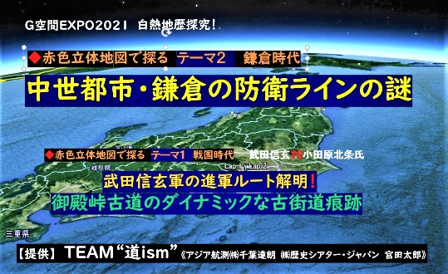
テーマ③ 「白熱地歴探究！地形で読み解く関東地方、首都圏の発展」
３－２ 街道探究エピソード (中世編)
・鎌倉～南北朝時代

Slide 19
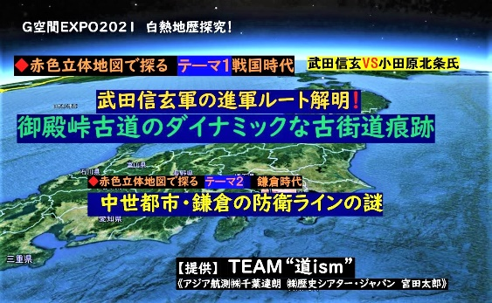
テーマ③ 「白熱地歴探究！地形で読み解く関東地方、首都圏の発展」
３－２ 街道探究エピソード (中世編)
・戦国～安土桃山時代

Slide 20
テーマ③ 「白熱地歴探究！地形で読み解く関東地方、首都圏の発展」
３－３ 地形で読み解く武田信玄VS小田原北条氏 (序章)
山梨県甲府市の武田氏館跡歴史館（信玄ミュージアム）は、戦国時代の武将、
武田信玄の躑躅ヶ崎館（つつじがさきやかた、現・武田神社）に隣接してい
る歴史館です。
典型的な「扇状地」である甲府盆地の地形、甲府盆地を流れる河川と水害、
武田氏が甲府を本拠地とした経緯、信玄の治水などについて解説します。
信玄の父である武田信虎が扇状地地形を活用して躑躅ヶ崎館に本拠地を移転
し街並みを整備したことにより、やがて戦国武将・信玄の領土拡大につながり、
江戸時代には甲府の城下町として現在まで発展する礎が扇状地の地形に起因す
ることがわかります。
【信玄ミュージアム（甲府市ホームページ）】
https://www.city.kofu.yamanashi.jp/rekishi_bunkazai/kofu-takedashirekishikan.html

Slide 21
地形で読み解く武田信玄VS小田原北条氏
(序章) 甲府盆地と戦国武田氏
■ストーリー構成
①甲府盆地の地形
「甲府盆地」地形模型（ニシムラ精密地形模型製）を使って
説明（動画）
②日本を代表する「扇状地」
国土地理院「地理教育の道具箱」【扇状地】
③甲府盆地を流れる河川と水害
④武田信玄による治水事業【信玄堤】
信玄ミュージアム「プロジェクション地形模型」を使って
説明（動画）

Slide 22
①甲府盆地の地形
典型的な「扇状地」である甲府盆地の地形について解説します。
講師は信玄ミュージアムの佐々木館長です。
【Youtube動画リンク】
https://youtu.be/ShOg099GbY4
プロジェクション地形模型については、（株）ニシムラ精密地形模型の大道寺代表が説明します。
【Youtube動画リンク】
https://youtu.be/liT-9JA_oBY

Slide 23
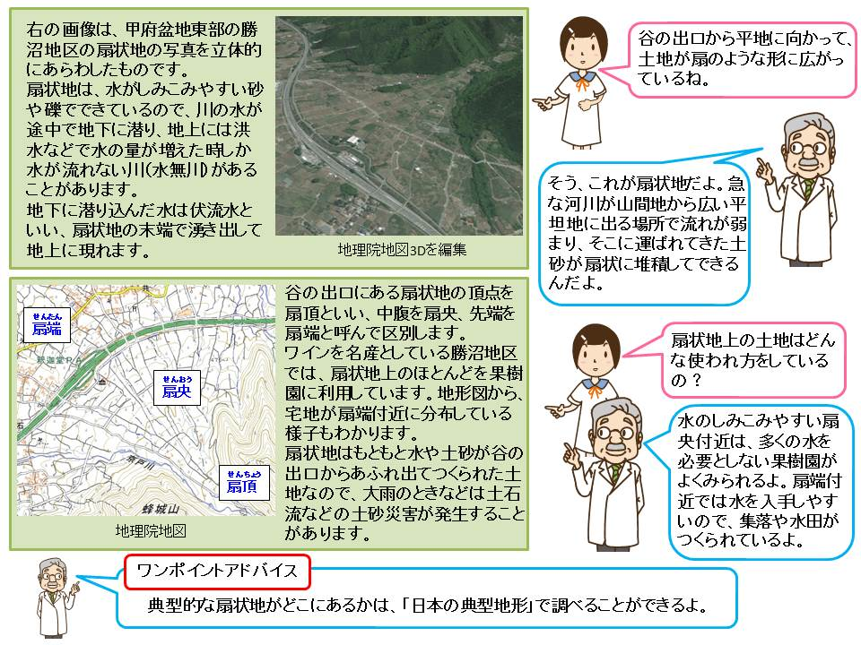
②日本を代表する「扇状地」
国土地理院 「地理教育の道具箱」 中学校編 「扇状地」から

Slide 24
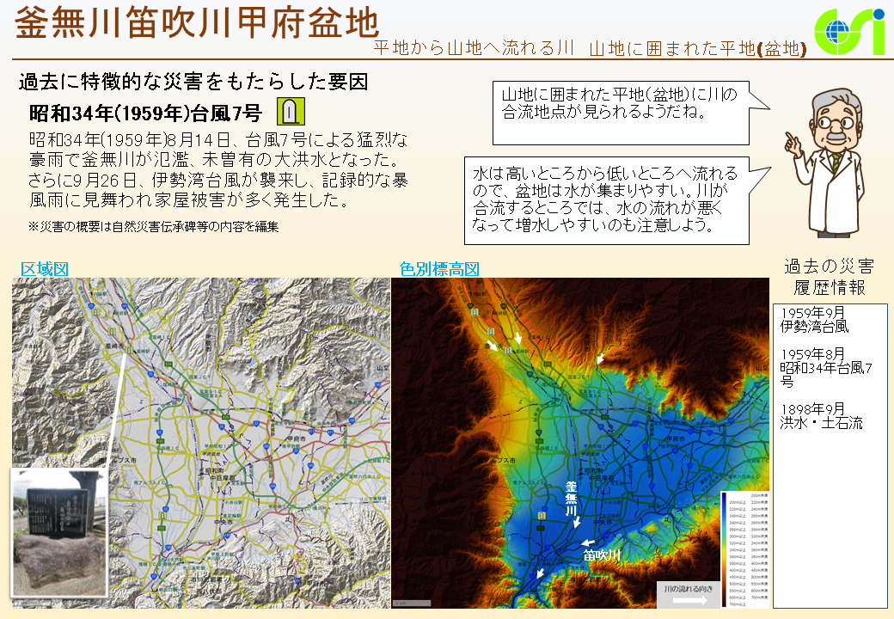
③甲府盆地を流れる河川と水害
国土地理院「地理教育の道具箱」「イラストで学ぶ過去の災害と地形」から

Slide 25
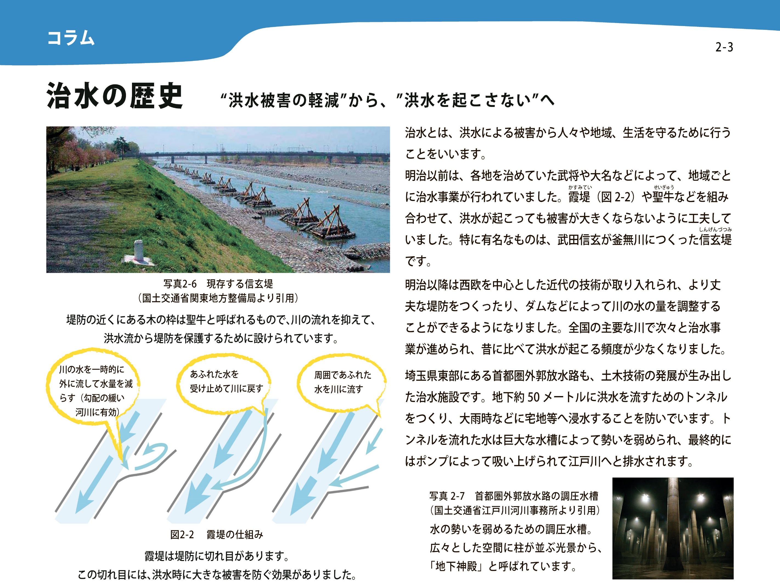
③甲府盆地を流れる河川と水害
国土地理院 「地理教育の道具箱」 中学校編 「治水の歴史」から

Slide 26
④武田信玄による治水事業 「信玄堤」
武田信玄による治水事業、信玄以降の治水事業について解説します。
古代より、甲府盆地の中で特に御勅使川（みだいがわ）が氾濫を繰り返したため、甲府盆地内の交通が分断され、農業の生産高にも悪影響が生じて、武田氏の領国経営上の重要課題となっていました。
これに対応するため、信玄が取った対策とは？
信玄以降の治水事業はどう進められたのか？
講師の信玄ミュージアム佐々木館長がプロジェクション地形模型を用いて解説します。
【Youtube動画リンク】https://youtu.be/DbsBbZmQhVE

Slide 27
テーマ③ 「白熱地歴探究！地形で読み解く関東地方、首都圏の発展」
３－４ 近世以降の都市発展ストーリー(第一幕)
八王子「桑都（そうと）物語」
桑都日本遺産センター 八王子博物館
【リンク】https://japan-heritage.bunka.go.jp/ja/special/sp21/hachihaku/top.html
戦国時代、北条氏照によって滝山城、八王子城が築かれ、八王子の都市づくりがスタート
しました。その後、江戸時代には武田遺臣である大久保長安、千人同心達の活躍により
八王子は近世都市として整備が進み、やがて「桑都」として文明開化に寄与していきます。
桑都日本遺産センター 八王子博物館（愛称・はちはく）は、
日本遺産「霊気満山 高尾山 ～人々の祈りが紡ぐ桑都物語～」
を通じて、過去から現在、そして未来へとつづく
八王子の歴史と文化に出会える博物館です。
かつて養蚕や織物が盛んだったことから「桑都」と称されてきた
八王子の魅力を発信し、市内各地の歴史文化へ誘います。

Slide 28
テーマ③ 「白熱地歴探究！地形で読み解く関東地方、首都圏の発展」
３－５ 現代の首都圏のすがた
国土交通省「首都圏白書」
【リンク】https://www.mlit.go.jp/report/press/toshi03_hh_000076.html
＜概要＞
首都圏白書は、首都圏整備法（昭和31年法律第83号）第30条の２の規定に
基づき、首都圏整備計画の策定及び実施に関する状況について、毎年国会
に報告しているものです。
令和３年版の首都圏白書の概要は、以下のとおりです。
令和３年版の首都圏白書が本日６月15日に閣議決定されました。
本年は「首都圏が向き合う多様なリスクへの対応と活力ある社会の構築」
をテーマに取り上げ、現状分析や各地で取り組まれている事例等を取り上げて
います。

Slide 29
テーマ③ 「白熱地歴探究！地形で読み解く関東地方、首都圏の発展」
３－５ 現代の首都圏のすがた（首都圏白書）
○第１章では、「首都圏が向き合う多様なリスクへの対応と活力ある社会の構築」をテーマとして、「新型感染症の感染拡大への対応」、「新型感染症の感染拡大を契機とした変化」、「ハード・ソフト一体となった防災・減災対策による安全・安心の確保」、といった内容で首都圏が抱えるリスク等について整理・分析し、対応する事例を報告することで、更なる取組の横展開を促していきます。
［白書で取り上げた主な事例］
【新型感染症の感染拡大への対応】
鉄道事業者による混雑情報の見える化（JR東日本）
【新型感染症の感染拡大を契機とした変化】
移住や関係人口創出等による地域活性化（茨城県）
【ハード・ソフト一体となった防災・減災対策による安全・安心の確保】
大規模水害に備えた高台まちづくり（東京都葛飾区）
○第２章では、首都圏整備計画の実施状況として、人口、産業機能等の動向、生活環境や
社会資本の整備状況等を報告しています。

